Slide 1
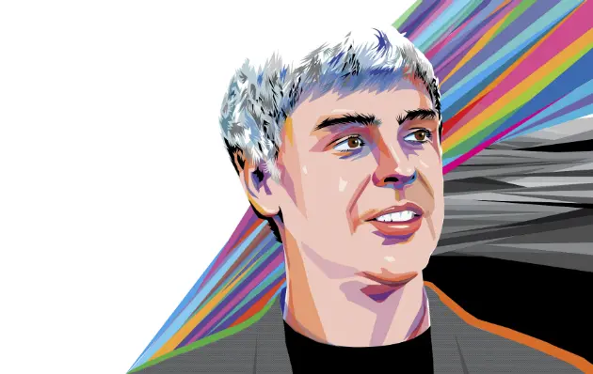
Larry Page
Lawrence Edward Page
46 Anos
10º Homem mais rico do mundo
U$50,8 Bilhões (Revista Forbes)
Engenheiro de Software renomado

Slide 2
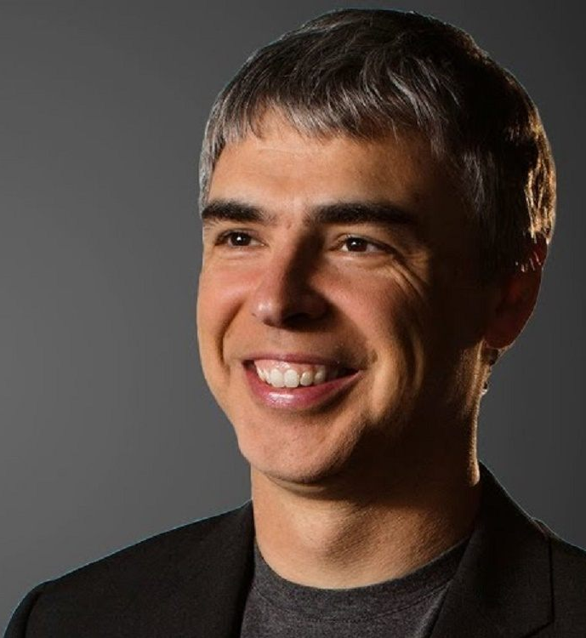
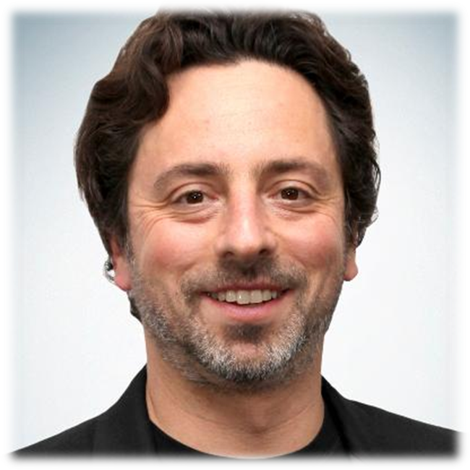
“Inventar não é o suficiente, você tem que levar para as pessoas e ter certeza de que elas podem utilizar”
Filhos de Pais programadores
6 Anos - Brincava com linhas de código
12 Anos - Leu a biografia completa de Nikola Tesla
22 Anos - Entrou para faculdade de Stanford
onde conheceu seu amigo Sergey Brin
23 Anos – Teve um sonho
Michigan, EUA - 1973

Slide 3
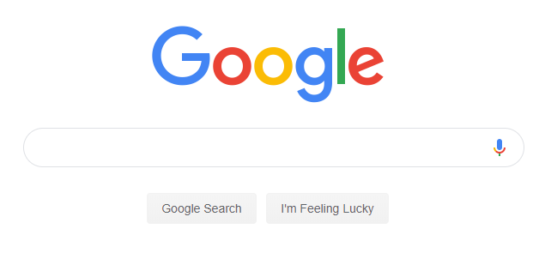
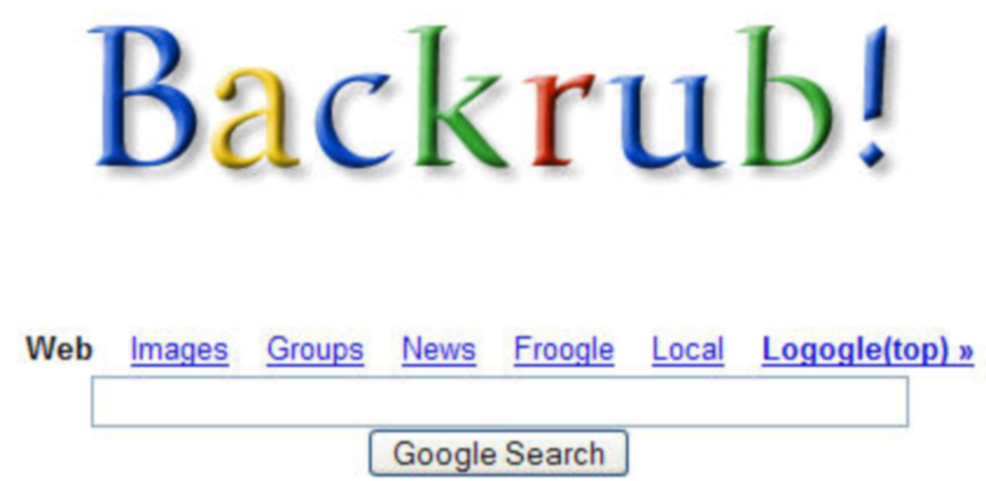
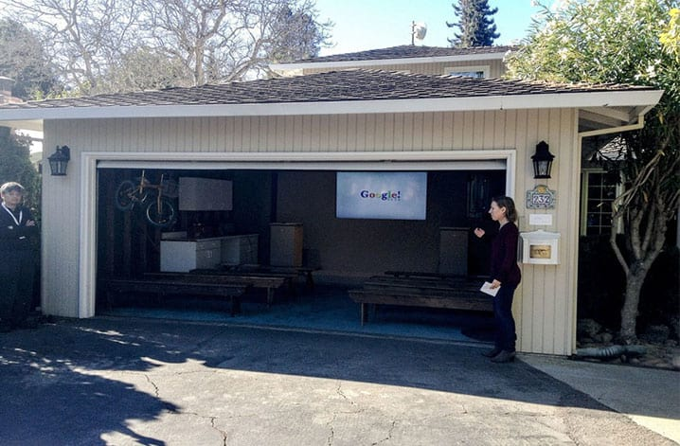
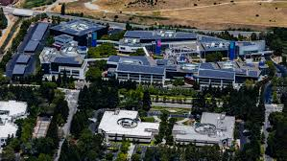


Em 1996 foi criado o Backrub
Mais inovador
Mais Complexo
Com um mecanismo de backlinks como votos
Em 1998 o Google chamou atenção do Vale do Silicio recebendo um cheque de U$ 100 mil
Atualmente o Google tem mais de 60 mil funcionários em 50 países e é dona de outros grandes como o Android e o Youtube.

Slide 4
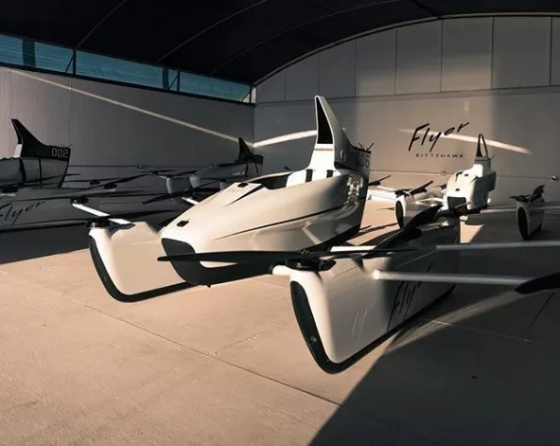
“O trabalho não está terminado. Hoje a computação é uma bagunça, seu computador não sabe onde você está, o que você está fazendo e o que você já sabe”
2015: Saiu da Google
Atualmente: CEO da Alphabet e suas subsidiarias
Ele vive em sua mansão ecológica com sua mulher
seus dois filhos
Velocidade máxima: 32km/h
Altura Máxima: 10 metros
Autonomia: 20 minutos

Slide 5
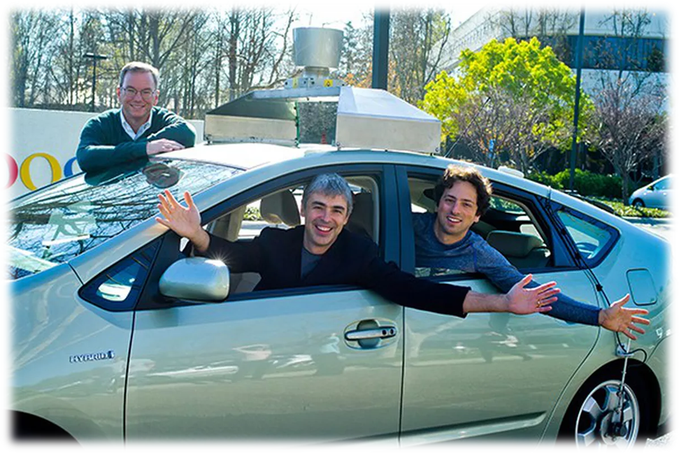
Obrigado!

